Slide 1
Ассоциация «Клуб бухгалтеров и аудиторов некоммерческих организаций» (Москва) в рамках проекта «Информационная поддержка НКО: налогообложение и бухгалтерский учёт»

Slide 2
при финансовой поддержке Фонда президентских грантов

Slide 3
131-й вебинар Ассоциации "КБА НКО" 13.01.2022
«Материальный ущерб, нанесённый работником, в т.ч. в НКО. Случаи, когда ущерб можно и нельзя взыскать»
в рамках проекта
«Информационная поддержка НКО: налогообложение и
бухгалтерский учёт»
с использованием гранта Президента Российской Федерации на развитие гражданского общества, предоставленного Фондом президентских грантов

Slide 4
Деятельность Ассоциации:
Ежеквартальные встречи московского Клуба
Встречи региональных Клубов (Великий Новгород, Екатеринбург, Ижевск, Казань, Нижний Новгород, Пенза, Ленинградская область, Саратов, Севастополь, Симферополь, Ульяновск, Хабаровск)
Регулярные обзоры изменений в законодательстве, касающихся НКО
Консультационные семинары и вебинары
Серия книг «Некоммерческие организации» под общей редакцией П.Ю. Гамольского

Slide 5
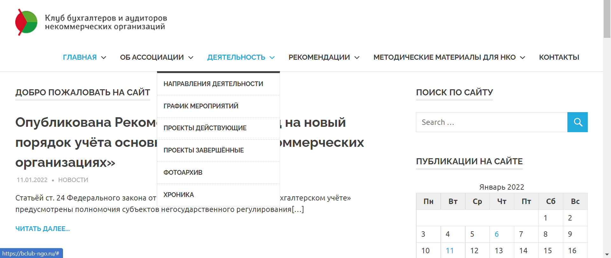

Slide 6
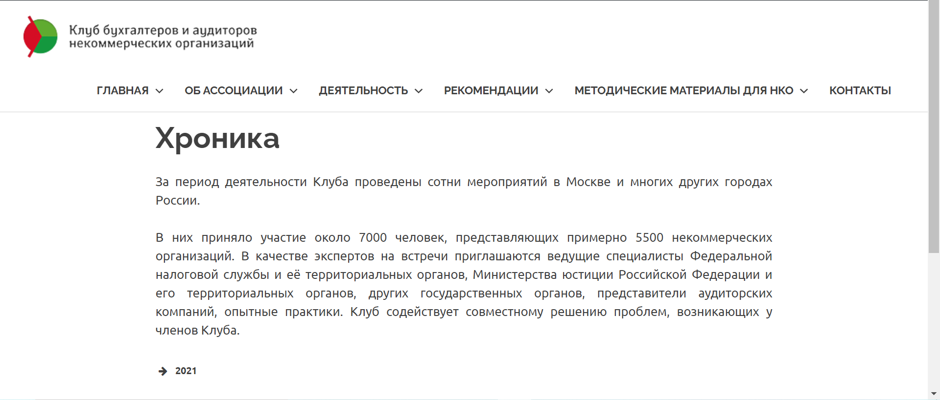

Slide 7
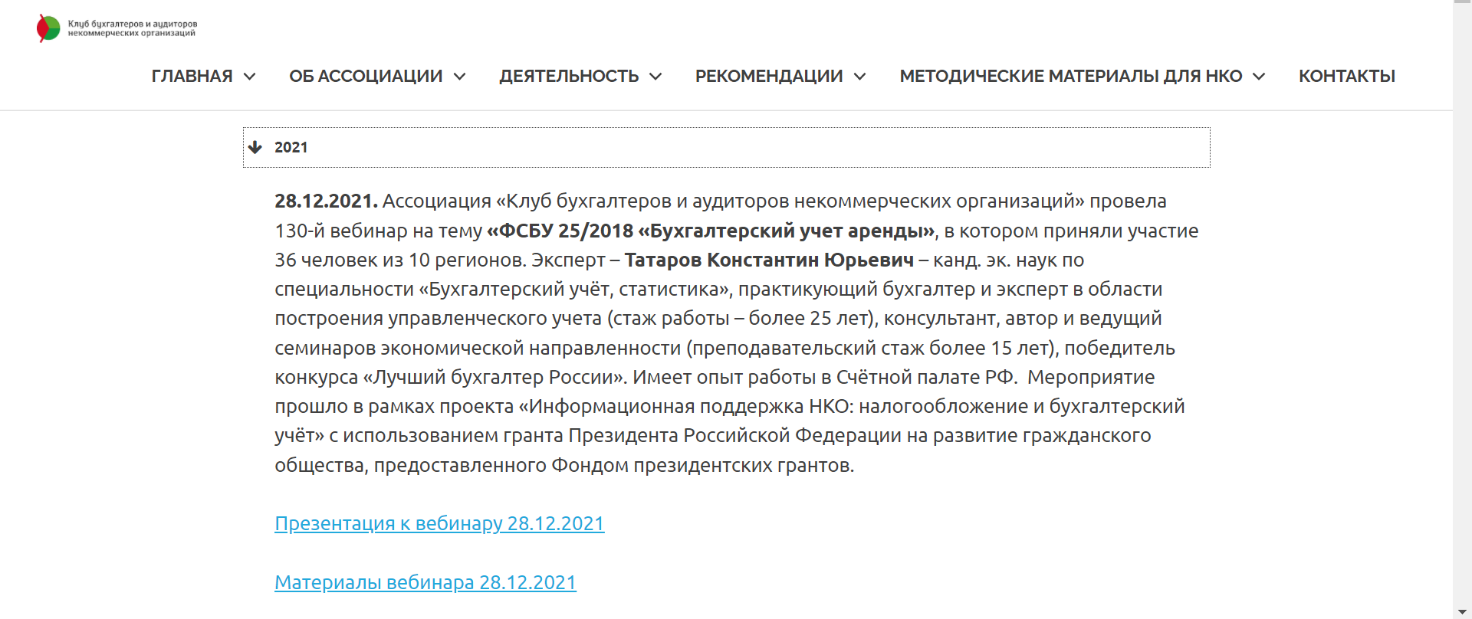

Slide 8
Присоединяйтесь к нам
* на Facebook: https://www.facebook.com/groups/bclub.ngo/
* в Контакте:
https://m.vk.com/public183078827?from=groups
* в Инстаграмм:
https://www.instagram.com/bclub_ngo/?fbclid=IwAR3dWHs4mlVhw0-PhYb0DzyBrgAGmKEWvW0VMahcg196iwynvxx11n3K6Q0

Slide 9
Наши вебинары в Интернете
*https://www.youtube.com/channel/UCjTcVOe3ucOVpB84OsPaLnQ/videos
*Открыта подписка на обновление канала

Slide 10
План-график вебинаров на январь - февраль 2022 г.
18.01.2022. г. Москва. 132-й вебинар «Ответы на вопросы по бухгалтерcкому учёту и налогообложению»
25.01.2022. г. Москва. 133-й вебинар «Занятие седьмое из цикла «Бухгалтерский учёт в НКО для бухгалтера, начинающего работу в некоммерческой организации» — «Учёт расчётов с контрагентами». Эксперт – Шаронова Маргарита Игоревна, генеральный директор ООО «Первая аудиторская компания».
01.02.2022. г. Москва. 134-й вебинар «Ремонт основных средств и иного имущества, а также арендованных объектов, в т.ч. в НКО: правовые, налоговые и учётные аспекты». Эксперт – Верещагин Сергей Александрович – независимый эксперт по методологии бухгалтерского учета и налогообложения. Опыт практической работы главным бухгалтером, ревизором с 1980 г., опыт преподавательской деятельности с 2001 г.
08.02.2022. г. Москва. 135-й вебинар «Органы управления в некоммерческих организациях». Эксперт – Фатов Игорь Сергеевич, председатель Центральной контрольной комиссии Российского союза молодёжи, кандидат юридических наук.

Slide 11
Контакты Ассоциации:
Телефон:
Сайт:
Электронная почта:
+7 (495) 972-80-68
bclub-ngo.ru
bclub-ngo2014@mail.ru

Slide 12
Эксперт
сегодняшнего
вебинара

Slide 13
Жижерина Юлия Юрьевна
Руководитель компании «Мир трудовых отношений» (http://zhizherina.ru/), автор более 350 публикаций в ведущих кадровых журналах, ведущая более чем 300 семинаров и вебинаров по трудовому праву, кадровому делопроизводству, управлению персоналом, психологии управления.

